Slide 1
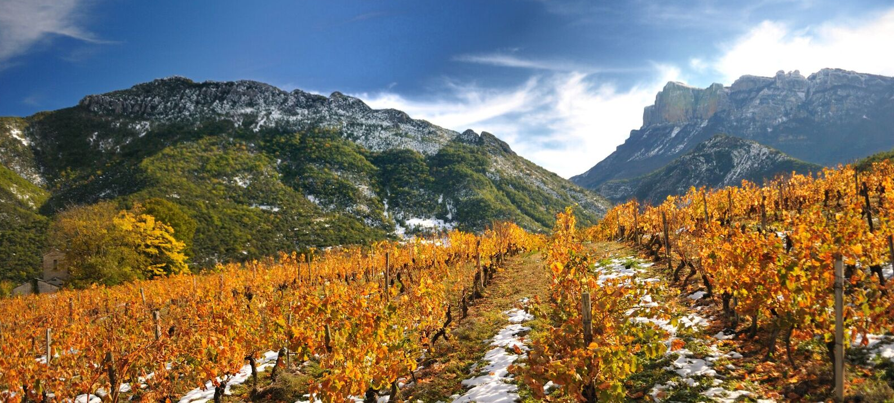




CODIR-CA Offices de tourisme Val de Drôme Cœur de Drôme
14 octobre 2024
Notes:
Camille

Slide 2
Ordre du jour
Point d’avancée sur la création de l’OT Vallée de la Drôme
Les décisions d’ordre financier
Les futurs statuts de l’OT
Les décisions d’ordre RH
Les étapes à venir en termes de gouvernance
Calendrier prévisionnel de mise en œuvre opérationnelle mise en œuvre opérationnelle

Slide 3
1.Les décisions d’ordre financier ( sous réserve des votes des budgets des intercommunalités)
Le budget du futur EPIC est composé principalement :
Du reversement des taxes de séjour
Des subventions des intercommunalités
Autres subventions sur des projets
Autres recettes ( partenariat, vente boutique et services… )
Vote de nouveaux taux de la taxe de séjour en juin 2024 et accord des intercommunalités sur le montant prévisionnel de subvention à l’EPIC (58 000 €)

Slide 4
1.Les décisions d’ordre financier : les montants de la taxe de séjour pour 2025
Catégories d’hébergement | Tarif plancher et plafond réglementaire pour les EPCI | Tarif EPCI | Taxe additionnelle | Tarif taxe totale
Palaces | Entre 0,70 € et 4,80 € | 3 € | 0.30€ | 3.30€
Hôtels de tourisme 5 étoiles, résidences de tourisme 5 étoiles, meublés de tourisme 5 étoiles | Entre 0,70 € et 3,50 € | 2€ | 0.20€ | 2.20€
Hôtels de tourisme 4 étoiles, résidences de tourisme 4 étoiles, meublés de tourisme 4 étoiles | Entre 0,70 € et 2,60 € | 2€ | 0.20€ | 2.20€
Hôtels de tourisme 3 étoiles, résidences de tourisme 3 étoiles, meublés de tourisme 3 étoiles | Entre 0,50 € et 1,70 € | 1.40 € | 0.14€ | 1.54€
Hôtels de tourisme 2 étoiles, résidences de tourisme 2 étoiles, meublés de tourisme 2 étoiles, villages de vacances 4 et 5 étoiles | Entre 0,30 € et 1,00 € | 1 € | 0.10 € | 1.10 €
Hôtels de tourisme 1 étoile, résidences de tourisme 1 étoile, meublés de tourisme 1 étoile, villages de vacances 1, 2 et 3 étoiles, chambres d’hôtes, auberges collectives | Entre 0,20 € et 0,80 € | 0.80 € | 0.08 € | 0.88 €
Terrains de camping et terrains de caravanage classés en 3, 4 et 5 étoiles, et tout autre terrain d’hébergement de plein air de caractéristiques équivalentes, emplacements dans des aires de camping-cars et des parcs de stationnement touristiques par tranche de 24 heures | Entre 0,20 € et 0,60 € | 0.60 € | 0.06 € | 0.66 €
Terrains de camping et terrains de caravanage classés en 1 et 2 étoiles et tout autre terrain d’hébergement de plein air de caractéristiques équivalentes, ports de plaisance | 0,20 € | 0.20 € | 0.02 € | 0.22 €

Slide 5
3. Les futurs statuts de l’OT
Vote des statuts de l’EPIC (2 juillet 2024 CCVD et 11 juillet 2024 à la CCCPS). Délai de recours du préfet et des tiers passé (25 septembre)
Nom : Office de Tourisme de la Vallée de la Drôme - Siège administratif de l’EPIC à CREST -
10 membres titulaires et 10 membres suppléants correspond au collège des élus communautaires, issus pour moitié de chacune des 2 intercommunalités.
8 membres titulaires et 8 membres suppléants correspondant au collège des acteurs économiques du tourisme, issus pour moitié de chacune des 2 intercommunalités.
Le Comité de direction élit un Président et deux Vice-présidents parmi ses membres : le Président est issu du collège des élus. Les deux Vice-présidents sont issus, l’un, du collège des élus (du territoire non représenté à la Présidence) et, l’autre, du collège des acteurs économiques du tourisme.
A partir des élections municipales de 2026, la gouvernance suivra le schéma suivant :
Le mandat du Président et des deux Vice-Présidents est d’une durée de 3 ans (à compter de la date d’élection initiale en 2026) renouvelable une fois.
Le comité de direction décide au plus tard 3 mois avant la fin du mandat initial si le président et les vice-présidents sont renouvelés dans leurs fonctions jusqu’au renouvellement des conseils communautaires.
Une même intercommunalité ne peut pas avoir la présidence plus de deux mandats consécutifs. Ainsi, au maximum tous les 6 ans, la présidence revient à l’autre intercommunalité.
Les autres membres du Comité de direction, hors Président et Vice-présidents sont élus pour la durée du mandat communautaire.

Slide 6
3. Les décisions d’ordre RH
Après les entretiens en janvier 2024 des deux directeurs actuels, il a été décidé par le COPIL de créer un poste pour la mise en place de l’EPIC/futur directeur.
Recrutement de Nathalie Gayraud sur le poste de directrice de projet EPIC - Prise de poste le 18/11/2024
Priorités pour la prise de poste :
Gestion du transfert du personnel : entretiens avec l’ensemble des membres des équipes et proposition d’un organigramme fonctionnel
Organisation budgétaire et financière pour vote du budget de l’EPIC début 2025
Préparation de l’ensemble des démarches administratives de création de l’EPIC avec les organismes extérieurs (TP, Tribunal de commerce…) et en interne (préparation des délibérations pour les 1er CODIR)
Gestion/Accompagnement de la dissolution des anciennes structures et suivi des transferts vers le nouvel EPIC
Convention entre CCCPS et CCVD sur le financement du poste jusqu’au 31 décembre

Slide 7
4. Etapes à venir sur la gouvernance
Membres élus communautaires du CODIR
Le futur CODIR aura pour son collège élus 10 membres titulaires et 10 membres suppléants soit 5 + 5 par intercommunalités désignés par les conseils communautaires
CCCPS:
Lors du Conseil communautaire du 28 novembre
CCVD :
Lors du conseil communautaire du 26 novembre

Slide 8
4. Etapes à venir sur la gouvernance
Le futur CODIR, pour son collège des professionnels du tourisme aura 8 membres titulaires et 8 membres suppléants soit 4 + 4 par intercommunalités nommés par chaque Président CCCPS et CCVD.
1/ Courrier co-signé par les Présidents envoyés par chaque intercommunalité courant octobre invitant les professionnels de son territoire à se porter candidats via un formulaire en ligne (Fiche de candidature (google.com))
Diffusion large via les bases de données OT Apidae
2/ Sélection par les Présidents en novembre et arrêtés des Présidents début décembre 2024
Enjeux : équilibre territorial à l’échelle des intercos et représentativité des différents professionnels du tourisme.

Slide 9
5. Calendrier prévisionnel de mise en œuvre opérationnelle
Synthèse du planning :
Octobre | Novembre | Décembre | Janvier | Février | Mars
Orga opérationnelle du futur EPIC
(RH, juridique, financière, administrative)
Mise en œuvre de l’EPIC
(réunion CODIR, ROB, Budget)
Etapes clés et Instances :
Appel à candidature membres pro du CODIR
Demande immatriculation de l’EPIC par la TP
Arrêtés des pdt nommant les membres pros du CODIR
CC de novembre : vote des membres élus du CODIR + vote convention objectifs et moyens
Vote CCVD dissolution EPIC (?)
CC vote d’avance financière pour trésorerie EPIC
Réunion des membres du CODIR pour séance d’information
Clôture juridique des anciennes structures
Création effective de l’EPIC
Réunion du 1er CODIR : Vote Pdt et VP et délibérations d’installation
CODIR
ROB
Clôture comptable des deux anciennes structures
Vote Budget EPIC

